Slide 1

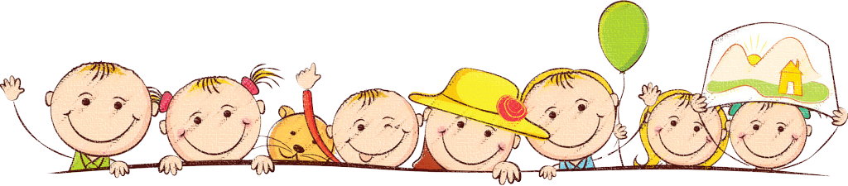



Chào mừng các con đến với tiết HDH

Slide 2

Yêu cầu cần đạt
01
- Kể chuyện Cảm ơn họa mi.
02
- Hoàn thành bài Tập viết chữ hoa U Ư

Slide 3

Nhóm 2
Kể lại câu chuyện theo tranh
Notes:
3

Slide 4
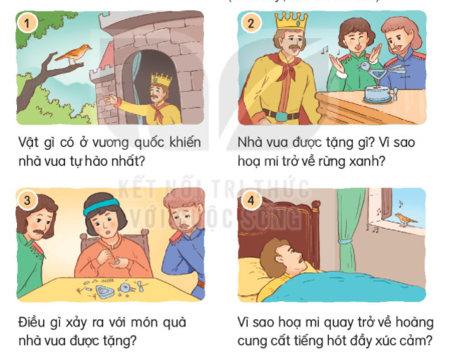

Slide 5

Kể lại toàn bộ câu chuyện
Notes:
5

Slide 6
Đóng vai Chim Họa mi để kể lại câu chuyện.
Notes:
6

Slide 7
LUYỆN VIẾT CHỮ HOA U, Ư.

Slide 8

U
Ư
U Miζ
Rừng U Miζ có ηΗϛu loài εim Ǖίý.

Slide 10




Tạm biệt và hẹn gặp lại
các con vào những tiết học sau!

